Slide 1
元大超能下單機 使用說明
20220406

Slide 2
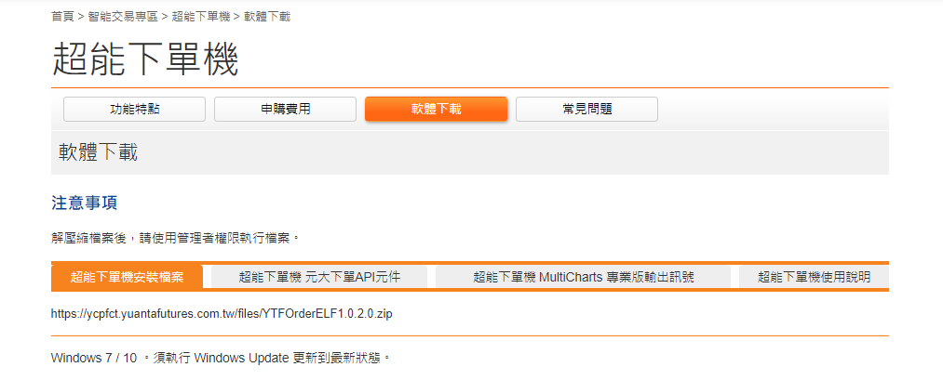
元大下單機安裝說明
下載檔案 (總共 3 個檔案)
@YuantaOrderELF.pla
YTFOderELF.zip
Yuanta.zip
下載連結: https://advisor.yuantafutures.com.tw/smart/placeanorder/software.aspx

Slide 3
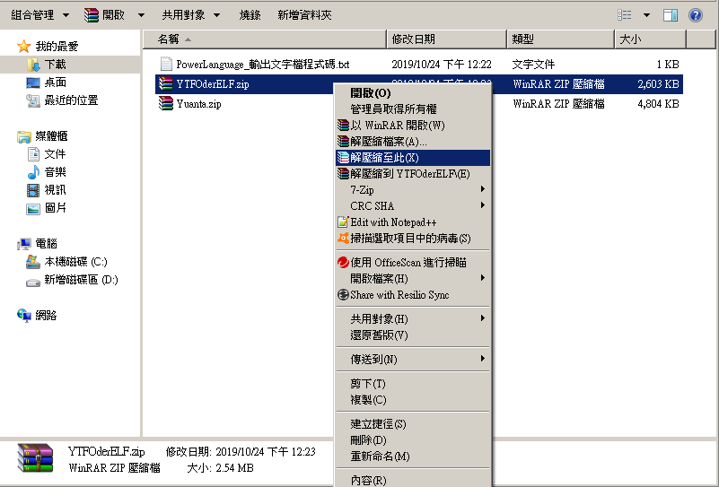
元大下單機安裝說明
解壓縮檔案
YTFOderELF.zip
下單機執行檔在 YTFOrderELF 資料夾內
下單機資料夾 建議放在 磁碟機根目錄 例如 C:\ 或 D:\ 或 Z:\

Slide 4
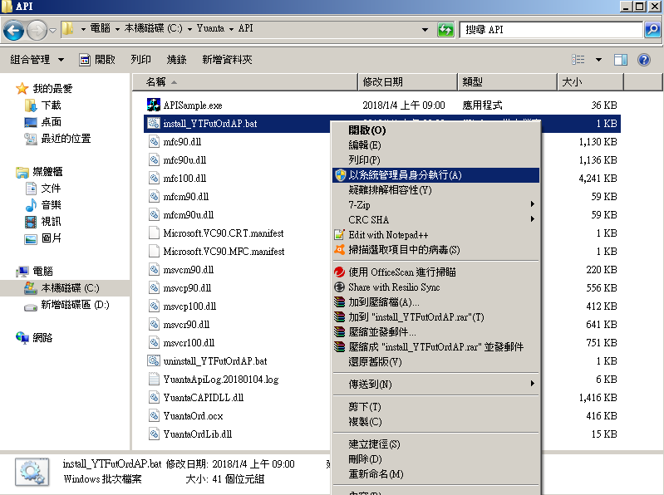
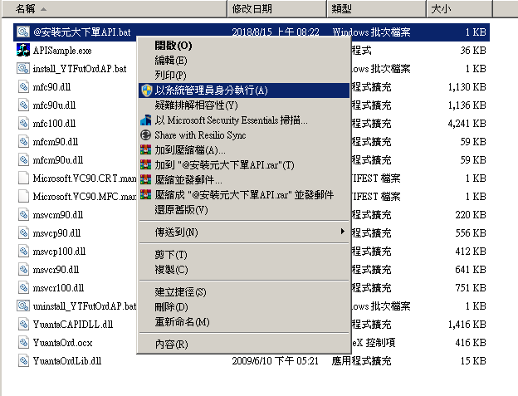
元大下單機安裝說明
解壓縮檔案
Yuanta.zip
檔案內容是 元大下單API 資料夾放到C:\
進入C:\Yuanta\API 以系統管理者身分執行 @安裝元大下單API.bat

Slide 5
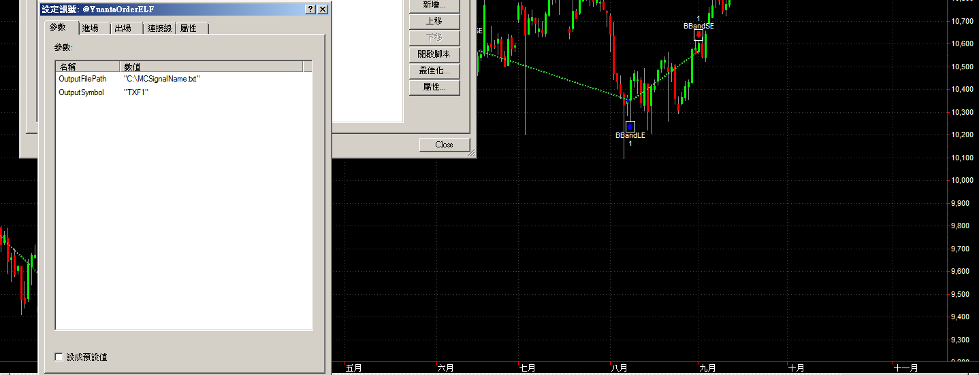
元大下單機安裝說明
MultiCharts 透過文字檔輸出訊號方式
匯入指標: @YuantaOrderELF.pla
編輯 @YuantaOrderELF 指標
使用 YTFWTXT 函數 (透過引用 YTFWTXT.dll)
OutputPath: 輸出文字檔的目錄與檔案名稱，檔案名稱就是下單機顯示的策略名稱。
OutputSymbol: 下單標的代號，與EasyWin軟體內容一致。
例如: TXFD1 表示 TXF 2021年4月合約 連續月: TXF_1 這個代號預設是台指期近月 (會在結算日下午3點盤前自動換月)
MXF_1 代表小台近月、EXF_1 代表電子期近月、FXF_1 代表金融期近月

Slide 6
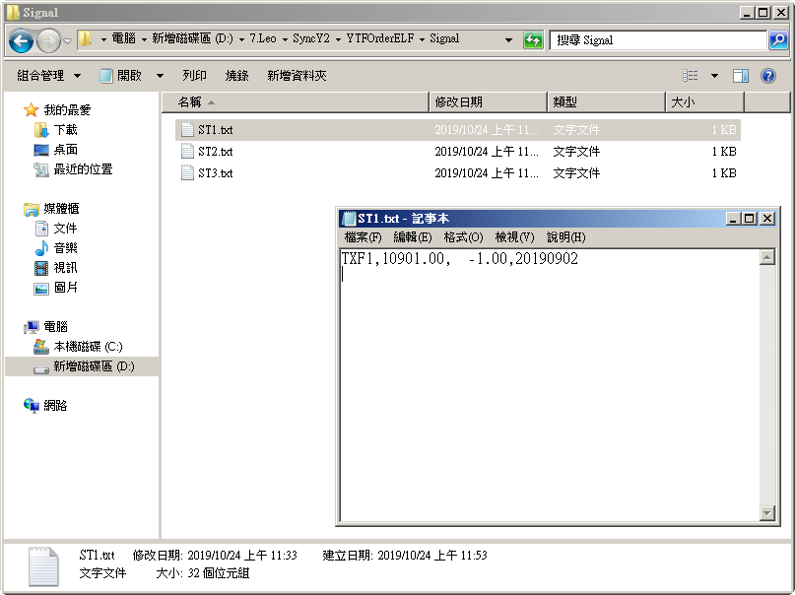
元大下單機安裝說明
MultiCharts輸出文字檔方式
多支策略訊號輸出到同一個資料夾

Slide 7
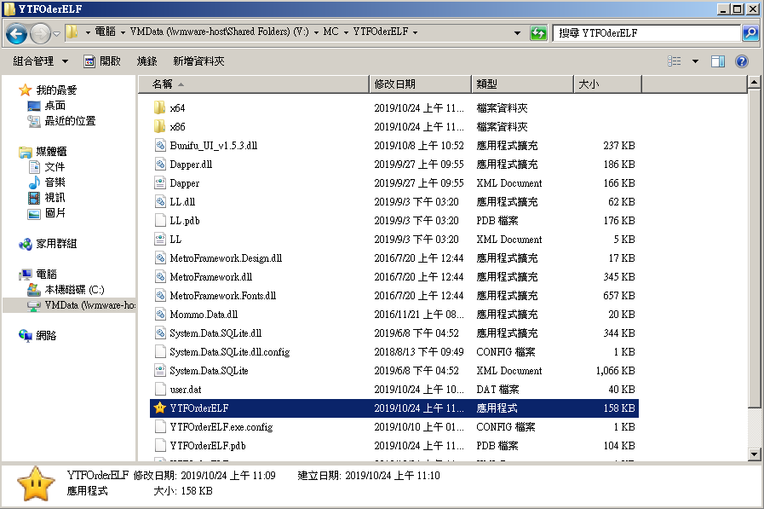
元大下單機使用說明
執行下單機主程式

Slide 8
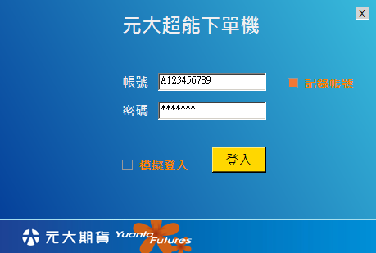
元大下單機使用說明
登入元大期貨下單 API 帳號密碼
須開通下單機使用權限才能使用實單功能
模擬登入可模擬下單 (模擬登入帳密請保持空白)

Slide 9
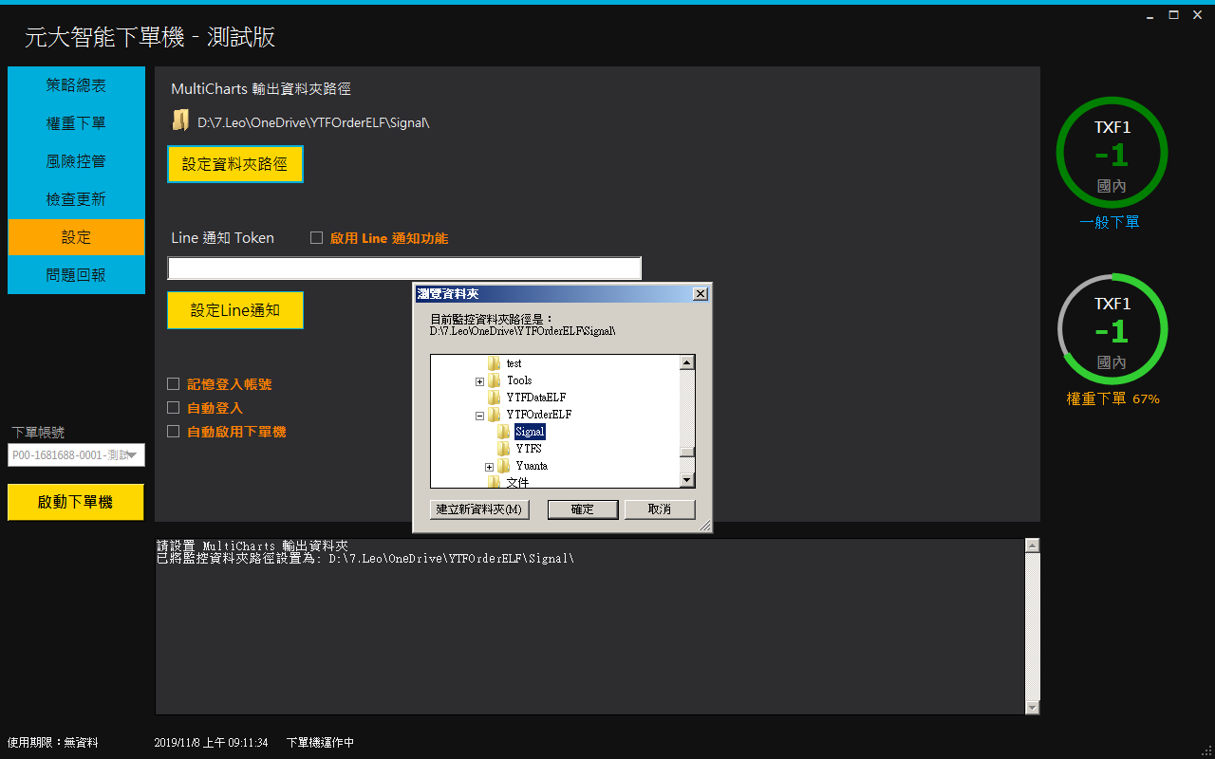
元大下單機使用說明
選擇 MultiCharts 輸出文字檔所在目錄

Slide 10
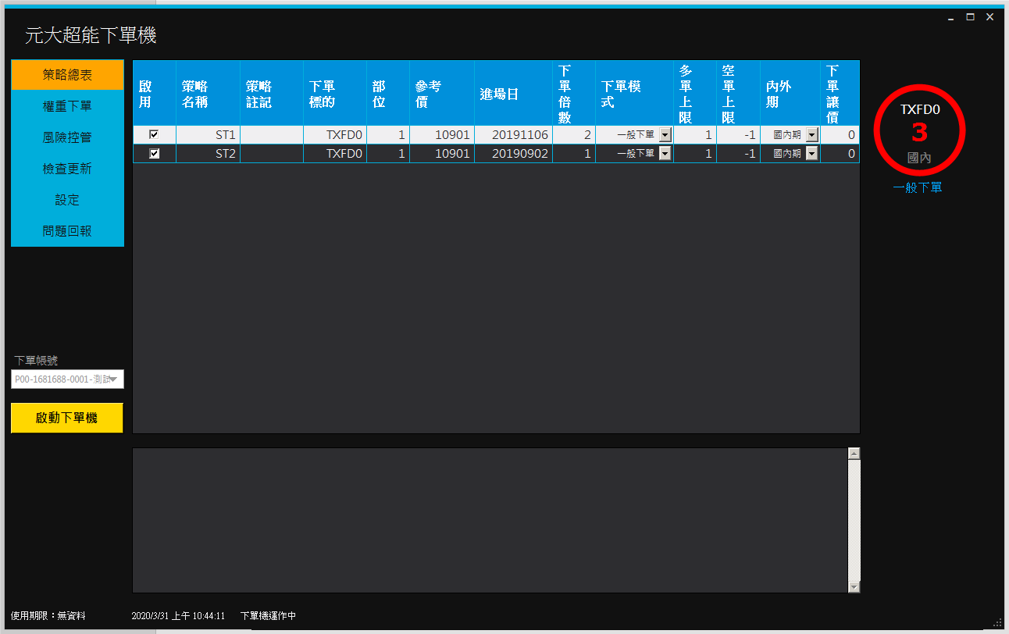
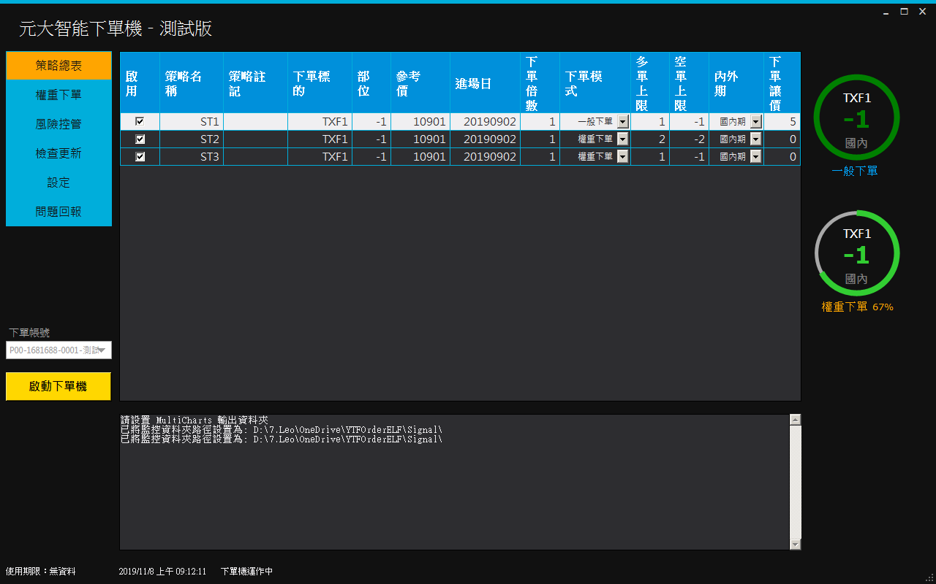
元大下單機使用說明
點選 啟動下單機 才會下實單

Slide 11
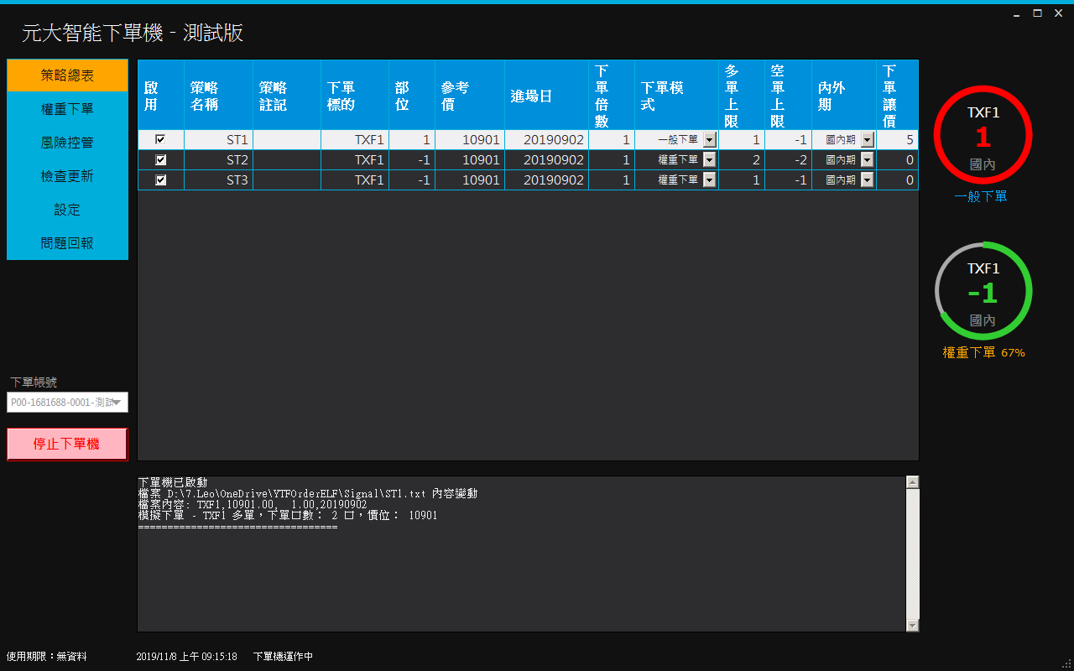
元大下單機使用說明
MultiCharts 部位變動，下單機執行下單

Slide 12
元大下單機使用說明
未啟動下單機時，可直接點選欄位編輯 策略註記、下單倍數、多單上限、空單上限，是否啟用策略
多單、空單上限
權重下單會用到這個設定。例如: 策略 ST1 最多持有 2口多單或是2口空單，就在欄位裡修改

Slide 13
元大下單機使用說明
支援國內、國外期貨下單，請在策略總表針對每個策略，設定內外期下單方式 ( 國內期貨、國內選擇權、國外期貨 )
下單讓價，例如設定 5 ，下單商品台指期 當 MC 訊號多單進場價位 10901 下單機會自動加上 5 ，送出 10906 委託價

Slide 14
元大下單機權重下單
權重下單
選取策略下單模式，修改為 權重下單 下單機會自動分類，並加計同一個商品的最大多單、空單上限

Slide 15
元大下單機權重下單
權重下單
在權重下單功能頁面，可設定每個商品實際想下單的最大多單、空單口數
例如:兩支策略最多持有 3口多單、3口空單 目前兩支策略共持有 2口空單，佔權重 67%
小明帳戶最多只能下 2口空單，實際進場口數: -2 * 67% = -1.34 (四捨五入) 只會進場 1口空單

Slide 16
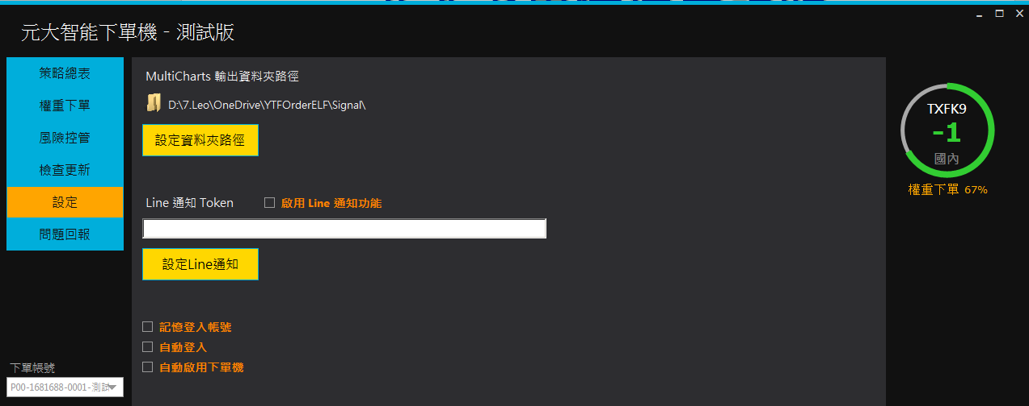
元大下單機使用說明
更改 MultiCharts 輸出文字檔資料夾
在設定功能頁面，點選按鈕更換資料夾

Slide 17
元大下單機風險控管
風險控管
可設定單筆最大口數、一秒內下單口數上限
超限會忽略該筆下單，並凍結下單機以及發送Line通知。 確認狀態後，要恢復下單機運作，請重新按下「啟動下單機」

Slide 18
元大下單機 Line 通知
Line通知功能
在設定功能頁面，點選按鈕設定 Line 通知

Slide 19
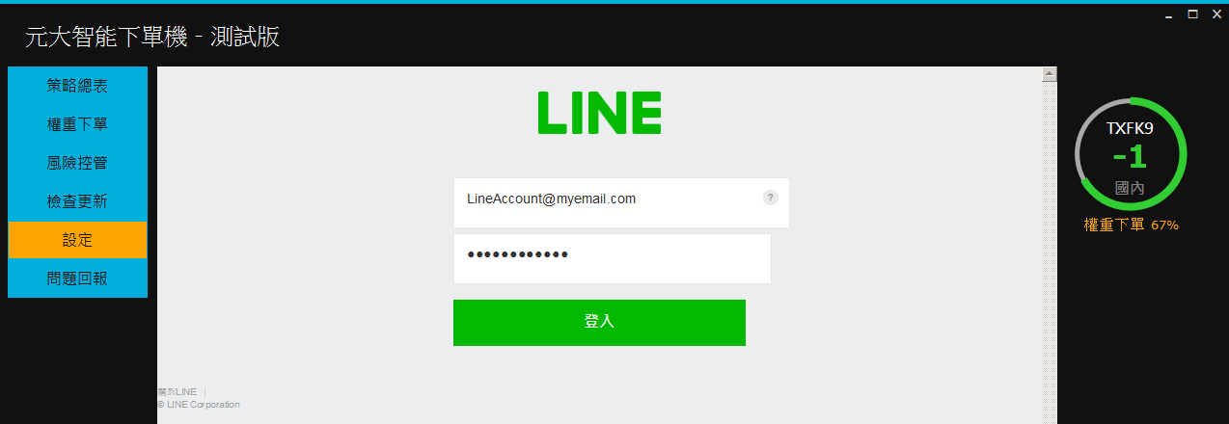
元大下單機 Line 通知
Line通知功能
登入 Line 帳號 (使用 Line 官方網頁，元大期貨不會紀錄任何帳號資料)

Slide 20
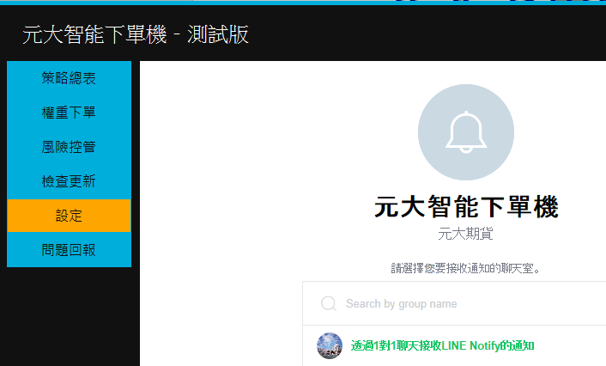
元大下單機 Line 通知
Line通知功能
選擇要收到通知的聊天室
元大超能下單機

Slide 21
元大下單機 Line 通知
Line通知功能
設定完成，下單機已經與 Line 通知連動

Slide 22
元大下單機問題回報
問題回報
請描述您的問題，按下上傳 Log 程式會自動擷取 Log ，並傳送您的問題給客服 ( 若防火牆阻擋 gmail，問題回報可能無法回傳 )

